Slide 1
组会讨论
赵祎
2022年11月7日

Slide 2
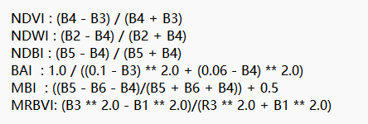
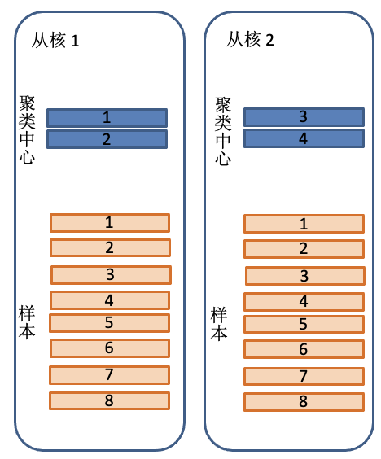
k-means代码改写
添加新功能：
添加NDVI，NDWI等6个指数，单一像素从6通道增加到12通道
依据滑窗中像素相对于中心点的距离添加权重因数
需要解决的问题：
重新设计缓存策略
扩大CU中从核组的数量(8->16)
聚类中心分多次输入
距离权重
基于曼哈顿距离的指数衰减( exp(-0.5 * ($\frac{b}{a}$)²) )
12通道的权重设计

Slide 3
组会讨论
西安项目WebGIS部署：
可视化界面
支持预定功能的可视化演示
批量数据处理提交给后台
软件说明书
西安实地部署：
依照提供的视频流程进行准备

Slide 4
谢谢！
赵祎
2022年11月7日

